Slide 1

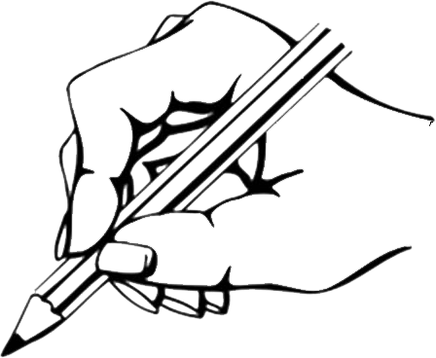

炉外精炼操作与控制
延迟符
Notes:
1

Slide 2
影响钢包吹氩效果的主要因素
1. 氩气耗量
为了达到预定的去氢效果，通常把至少必需的吹氩量称为去氢临界供氩量，钢液中的氢在高温下扩散很快，钢液沸腾时气泡中氩的分压力与钢液中的氢之间的关系服从Sieverts定律。因此可以根据实际含氢量来计算氩气的分压力，即体积百分数。从理论与实践出发，当吨钢吹氩量低于0.3m³/t时，只起搅拌作用（均匀温度），去气、夹杂、脱氧均不明显。

Slide 3
2. 氩气压力
理想的吹氩压力应该使氩气泡能遍布整个钢包，氩气泡在钢液内呈均匀分布。压力过大，不但使氩气泡在整个钢包内分布不均，甚至形成连泡气柱，与钢液接触面积减小，而且容易造成钢包液面翻滚激烈，钢液大量裸露与空气接触造成二次氧化和降温，钢渣相混，被击碎乳化的炉渣入钢水深处，使夹杂物含量增加，所以最大压力以不冲破渣层露出液面为限。压力过小，搅拌能力弱，吹氩时间延长，甚至造成透气砖堵塞。所以压力过大过小都不好，合适的压力应能克服各种压力损失和钢液静压力。

Slide 4
3. 氩气流量和吹氩时间
流量：
吹氩清洗----均匀温度与成分，促进夹杂上浮， 80~130L/min。
调整成分（化合金）、化渣----促进熔化，300~450L/min。
氩气搅拌----加强钢渣反应（脱硫），450~900L/min。
氩气喷粉----氩气做载体吹入脱硫剂，900~1800L/min。

Slide 5
时间：
吹氩时间与钢包容量和钢种有关，时间不宜太长，否则温降过大，也不宜太短。吹氩时间不够，碳－氧反应未能充分进行，非金属夹杂物和气体不能有效排除，吹氩效果不显著。 5~12分钟，不低于3分钟。

Slide 6
4. 氩气泡大小
当氩气流量、压力一定时，氩气泡越越小，均匀及在钢液中上升的路程和滞留的时间越长，它与钢液接触的面积就越大，吹氩精炼效果越好。
透气砖的孔隙要适当细小，孔隙直径在0.1mm~0.26mm范围时为最佳。孔隙再减小，透气性变差，阻力变大。
此外，钢液的脱氧程度也对钢包吹氩精炼的效果有影响，不经脱氧，只靠钢包中吹氩来脱氧去气，钢中的残存氧可达0.02%。钢液仅靠吹氩不能达到完全脱氧的目地。因此，钢液钢包吹氩精炼要在经过良好的脱氧处理后进行为宜。

Slide 7

谢谢
7
PPT模板下载：www.1ppt.com/moban/ 行业PPT模板：www.1ppt.com/hangye/
节日PPT模板：www.1ppt.com/jieri/ PPT素材下载：www.1ppt.com/sucai/
PPT背景图片：www.1ppt.com/beijing/ PPT图表下载：www.1ppt.com/tubiao/
优秀PPT下载：www.1ppt.com/xiazai/ PPT教程： www.1ppt.com/powerpoint/
Word教程： www.1ppt.com/word/ Excel教程：www.1ppt.com/excel/
资料下载：www.1ppt.com/ziliao/ PPT课件下载：www.1ppt.com/kejian/
范文下载：www.1ppt.com/fanwen/ 试卷下载：www.1ppt.com/shiti/
教案下载：www.1ppt.com/jiaoan/ PPT论坛：www.1ppt.cn
延迟符
Notes:
7

